Slide 1
সবাইকে শুভেচ্ছা

Slide 2
পরিচিতি
পাঠ-পরিচিতি
শিক্ষক – পরিচিতি
নিমাই চন্দ্র মন্ডল,
সহকারী শিক্ষক,
পলাশী মাধ্যমিক বিদ্যালয়,
রোহিতা, মনিরামপুর, যশোর।
শ্রেণি : নবম
বিষয় : বাংলা প্রথম পত্র
সময় : ৪৫ মিনিট
তারিখ : ২২- ১ – ২০২০ ইং

Slide 3
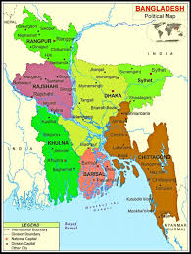
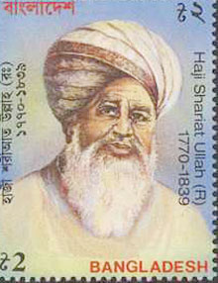
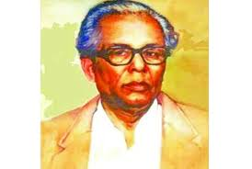
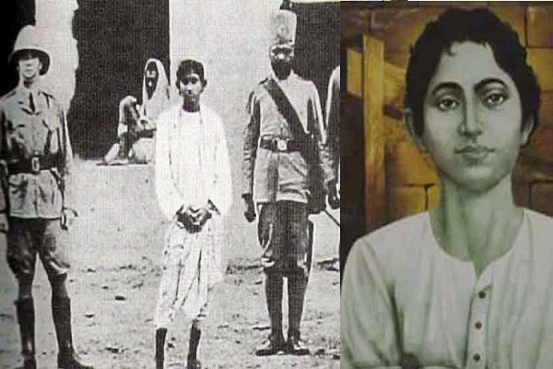
আমরা সবাই কিছু ছবি দেখি

Slide 4
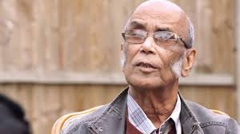
পাঠ- পরিচিতি
‘আমার পরিচয়’
সৈয়দ শামসুল হক

Slide 5
শিখনফল
এই পাঠ শেষে শিক্ষার্থীরা--------------
কবির জন্ম,পরিচিতি বলতে,লিখতে পারবে।
নতুন শব্দগুলোর অর্থসহ বাক্য ও অনুচ্ছেদ গঠন করতে পারবে।
প্রমিত উচ্চারণে ও ছন্দ বজায় রেখে কবিতাংশটুকু আবৃত্তি করতে পারবে।
বাঙ্গালির কৃতি সন্তানদের পরিচিতি বলতে ও লিখতে পারবে।

Slide 6
কবি পরিচিতি
জন্ম : ১৯৩৫সালে ২৭শে ডিসেম্বর কুড়িগ্রাম শহরে।
সৈয়দ শামসুল হক
পিতা-মাতা : পিতার নাম-ডাঃ সৈয়দ সিদ্দিক হুসাইন এবং মাতার নাম-সৈয়দা হালিমা খাতুন।
শিক্ষা :ঢাকা কলেজিয়েট স্কুল থেকে ম্যাট্রিক, ঢাকা কলেজ থেকে ইন্টারমিডিয়েট পাস করেন। ঢাকা বিশ্ববিদ্যালয় ভর্তি হয়ে বেশ কিছুদিন পড়াশোনা করেন।
উল্লেখয়োগ্য রচনা : কাব্যগ্রন্থ : একদা এক রাজ্য,অগ্নিও জলের কবিতা,উপন্যাস, নাটক ইত্যাদি।
উপাধি : সব্যসাচী লেখক।
সাহিত্যিক পরিচয় : একাধারে কবি, নাট্যকার, প্রাবন্ধিক।
মৃত্যু: ২০১৬ সালের ২৭ শে সেপ্টেম্বর,ঢাকা।

Slide 7
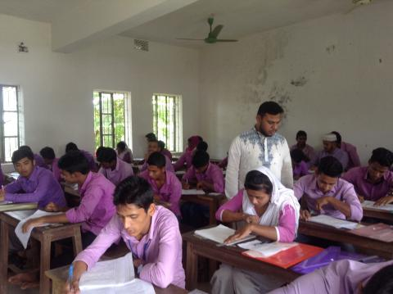
একক কাজ
জ্ঞানমূলক প্রশ্ন, সময় =২ মিঃ
১, সৈয়েদ সামসুল হকের জন্মস্থান কোথায় ?
২, সৈয়েদ সামসুল হকের উপাধি কী ছিল ?
উত্তর =১, কুড়িগ্রাম শহরে। ২, সব্যসাচী।

Slide 8
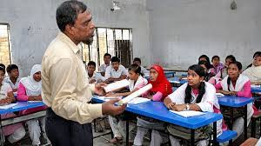
আদর্শ পাঠ
সরব পাঠ
বাংলাদেশ

Slide 9
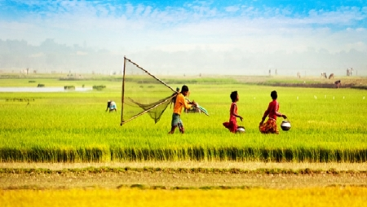
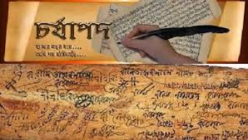
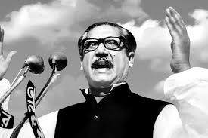
নতুন শব্দের অর্থ
১) ‘আলপথ’
১) জমির সীমানার পথ।
২) বাংলা ভাষা ও সাহিত্যের প্রথম নিদর্শন
২) চর্যাপদ।
৩) ‘শিল্পাচার্য’ হিসেবে খ্যাত
৩) জয়নুল আবেদিন।
৪) বঙ্গাবন্ধু শেখ মুজিবুর রহমান।
৪) বাঙ্গালি জাতির অবিসংবাদিত নেতা

Slide 10
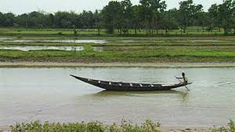
পাঠ-বিশ্লেষণ
আমি জন্মেছি বাংলায়, আমি বাংলায় কথা বলি,
আমি বাংলার আলপথ দিয়ে হাজার বছর চলি।
চলি পলিমাটি কোমলে আমার চলার চিহ্ন ফেলে।
তেরোশত নদী শুধায় আমাকে, ‘কোথা থেকে তুমি এলে ?’

Slide 11
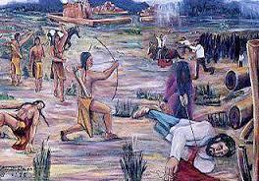
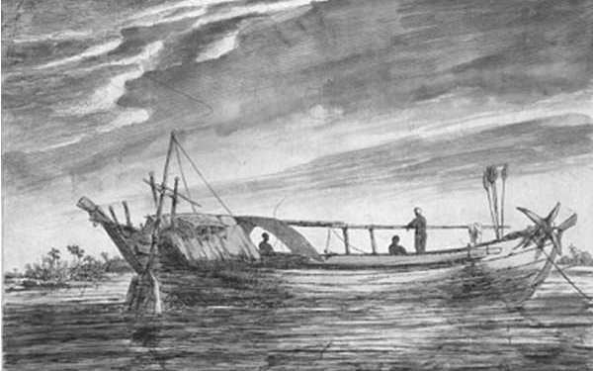
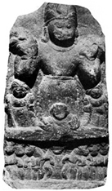
আমি তো এসেছি চর্যাপদের অক্ষরগুলো থেকে।
আমি তো এসেছি সওদাগরের ডিঙার বহর থেকে।
আমি তো এসেছি কৈবর্তের বিদ্রোহী গ্রাম থেকে।
আমি তো এসেছি পালযুগ নামে চিত্রকলার থেকে।

Slide 12
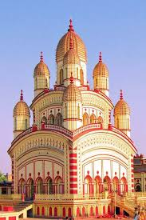
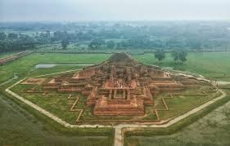
এসেছি বাঙালি পাহাড় পুরের বৌদ্ধবিহার থেকে।
এসেছি বাঙালি জোড়বাংলার মন্দির-বেদি থেকে।

Slide 13
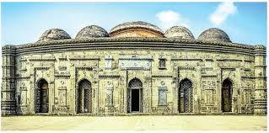
এসেছি বাঙালি বরেন্দভূমি সোনা মসজিদ থেকে।
এসেছি বাঙালি আউল-বাউল মাটির দেউল থেকে।

Slide 14
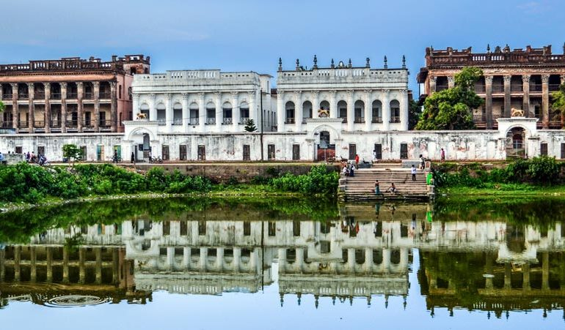
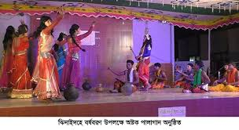
আমি তো এসেছি সার্বভৌম বারোভূঁইয়ার থেকে।
আমি তো এসেছি ‘কমলার দীঘি’, ‘মহুয়ার পালা’ থকে।

Slide 15
আমি তো এসেছি তিতুমীর আর হাজী শরিয়ত থেকে।

Slide 16
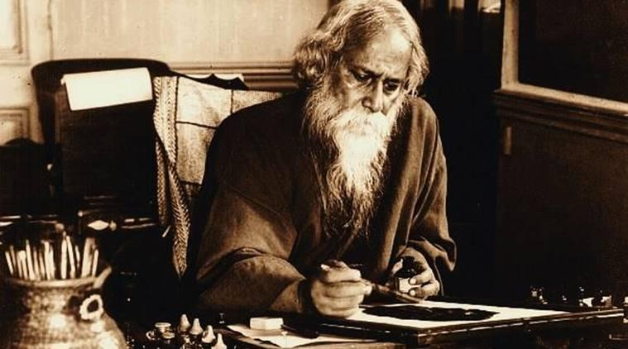
আমি তো এসেছি গীতাঞ্জলি ও অগ্নিবীণার থেকে।

Slide 17
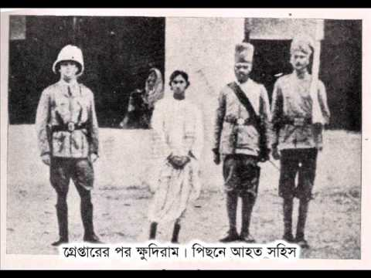
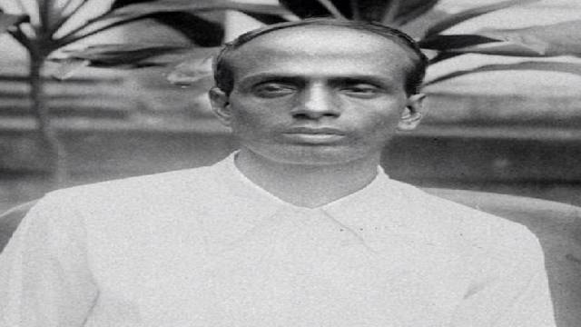
এসেছি বাঙালি ক্ষুদিরাম আর সূর্য সেনের থেকে।

Slide 18
এসেছি বাঙালি জয়নুল আর অবন ঠাকুর থেকে।

Slide 19
এসেছি বাঙালি রাষ্ট্রভাষার লাল রাজপথ থেকে।
এসেছি বাঙালি বঙ্গুবন্ধু শেখ মুজিবুর থেকে।

Slide 20
দলিয়-কাজ
ক = দল
১, ‘একসাথে আছি, একসাথে বাঁচি’- বুঝিয়ে লেখো।
অনুধাবমূলক প্রশ্ন, সময় = ৫ মিঃ
খ = দল
১, ‘এসেছি আমার পেছনে হাজার চরণচিহ্ন ফেলে।’ ব্যাখ্যা করো।
ঘ = দল
১, ‘আমি বাংলায় কথা বলি’ চরণটি ব্যাখ্যা করো ?
গ =দল
১, ‘আমার পরিচয়’ কবিতায় হাজী শরিয়ত ও তিতুমীরের কথা বলা হয়েছে কেন ?

Slide 21
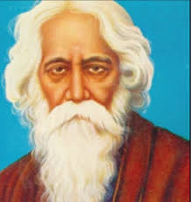
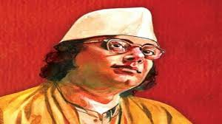
জোড়ায় কাজ
১, উপরের ছবি দু’টি দেখে পাঁচটি বাক্য তৈরী কর।

Slide 22
মূল্যায়ণ
১) কবি কোন পথ দিয়ে হাজার বছর পথচলার কথা বলেছেন ?
২) সৈয়েদ শামছুল হক কতসালে জন্মগ্রহণ করেন ?
৩) রাষ্ট্রভাষার রাজপথ কোন রঙ্গের ?
৪) বাংলাভাষা ও সাহিত্যের ঐতিহ্যের প্রথম নিদর্শনের নাম কী ?
৫) ‘আলপথ’ কথাটির অর্থ কী ?
উত্তর = ১, আলপথ ।২, ১৯৩৫সালে। ৩, লাল ।৪, চর্যাপদ। ৫, জমির সীমানার পথ।

Slide 23
বাড়ির কাজ
১, ‘আমার পরিচয়’ কবিতার মূল্ভাব বিশ্লেষণ করো।

Slide 24
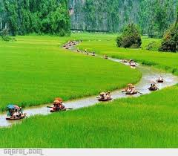
সবাইকে ধন্যবাদ

